Slide 1
Projet Comenius SGC Lier
Les marionnettes de notre légende

Slide 2
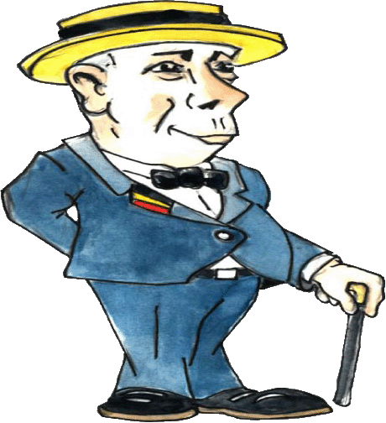
Bonjour à tous!!!
Pendant la 2e année de notre projet, nous avons travaillé autour de légendes … et chaque légende a son personnages!
Nos marionnettes?
Parce que nous avons choisi la légende ‘Le miracle de l’arbre’ de Saint-Gommair, nous avons créé trois personnages différents, Saint-Gommair et ses amis, l’agriculteur et un arbre.

Slide 3
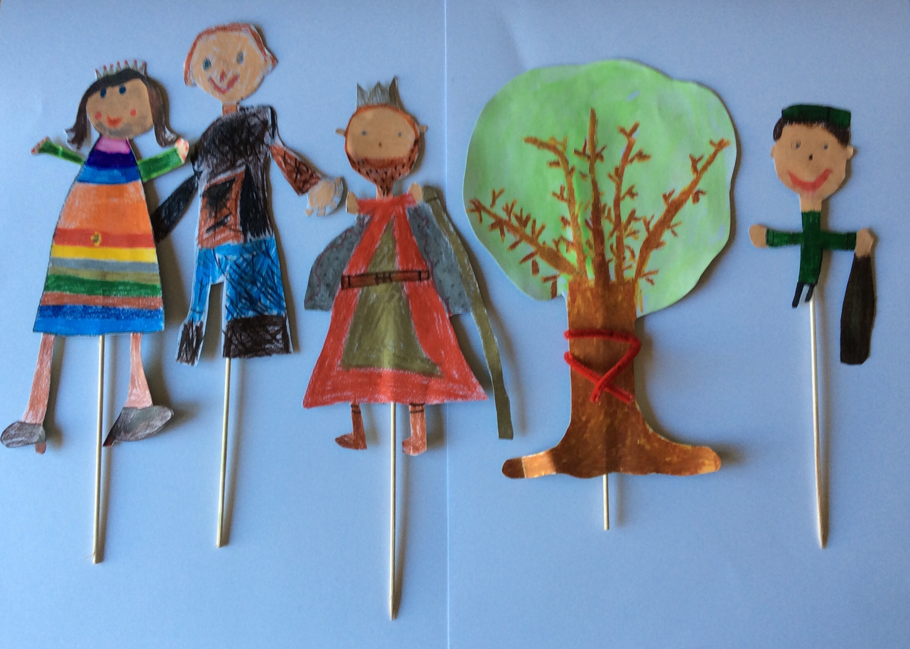
Les élèves de la première et quatrième année ont créé des différents personnages.

Slide 4
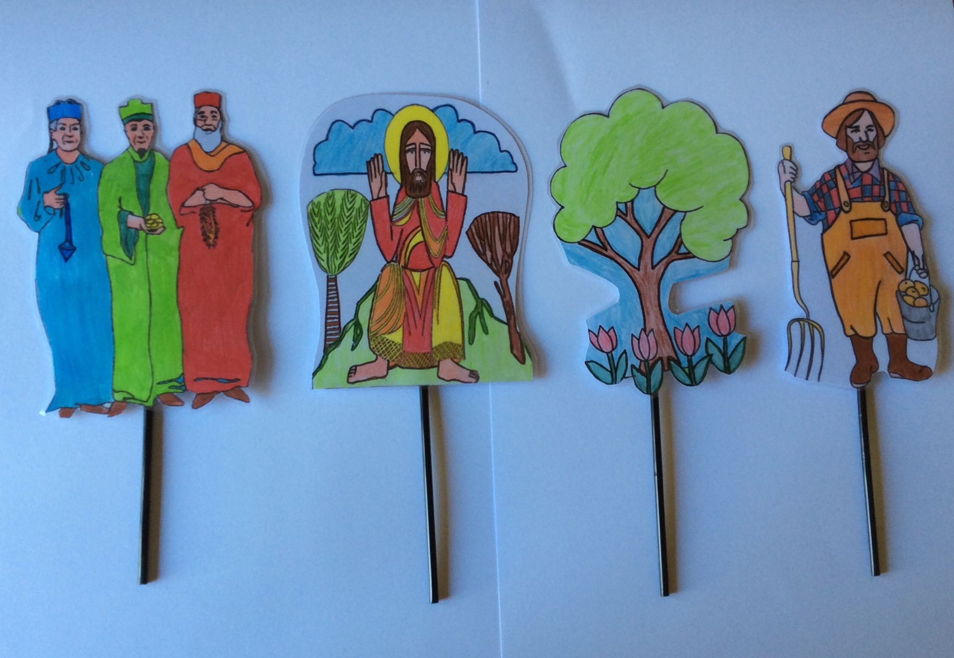
Les élèves de la première et quatrième année ont créé des différents personnages.

Slide 5
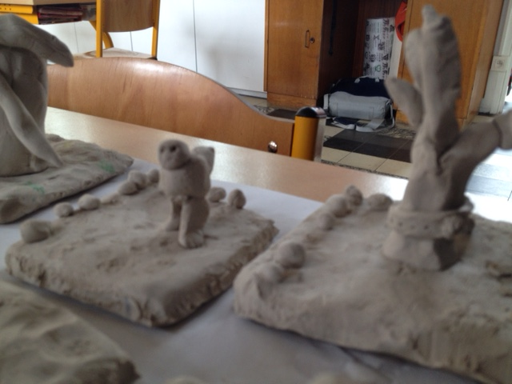
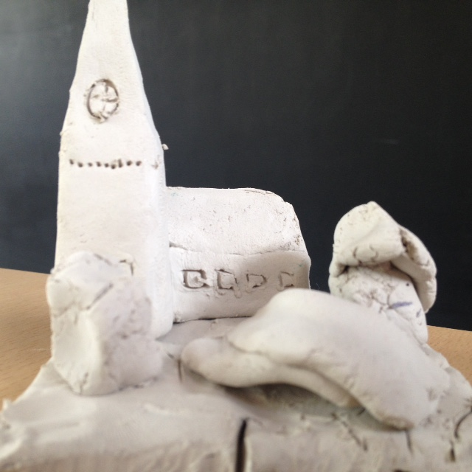
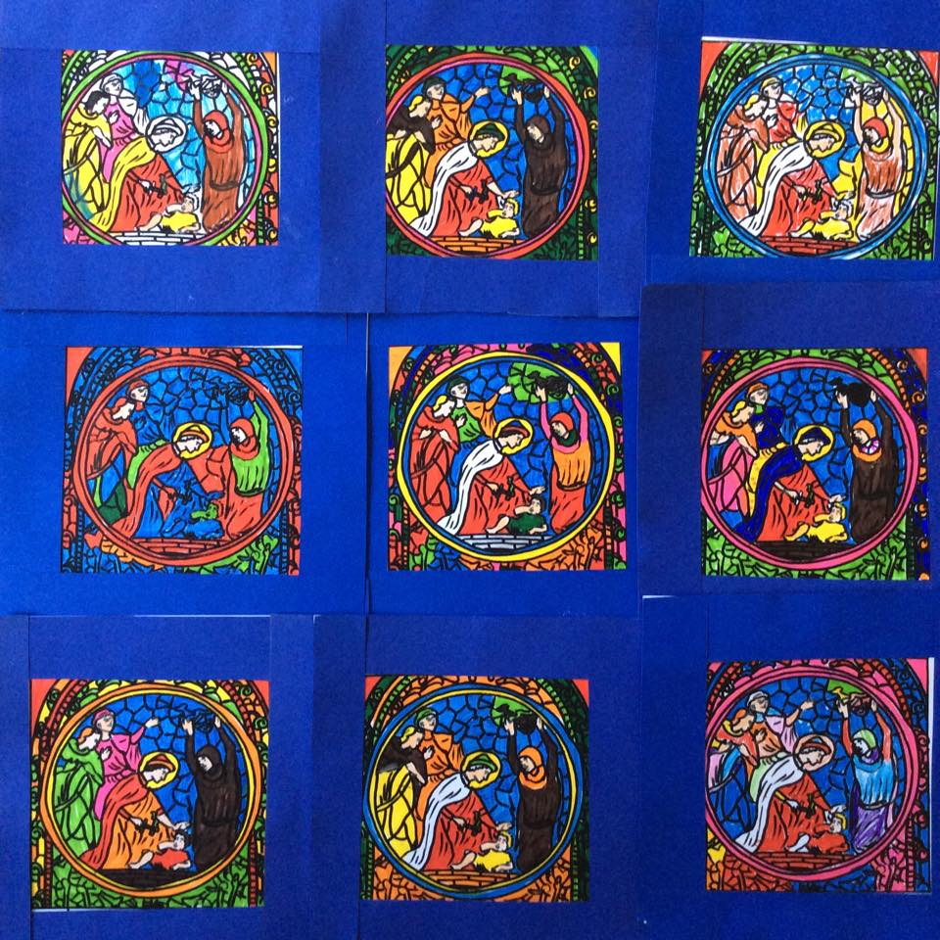
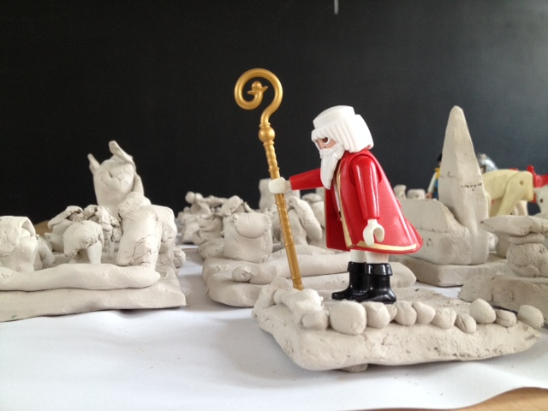
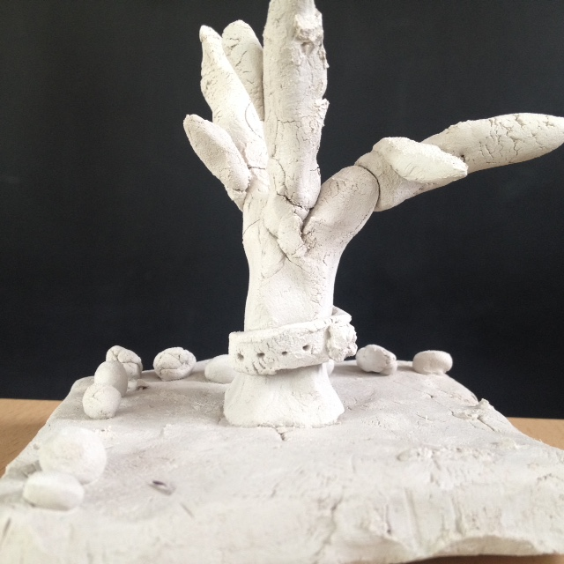
Les élèves de la première année ont aussie créé des mosaïques et des figures en argile.

Slide 6
Au revoir!
Ça étaient nos personages de la légende ‘le miracle de l’arbre’ de Saint-gommair.

